Slide 1
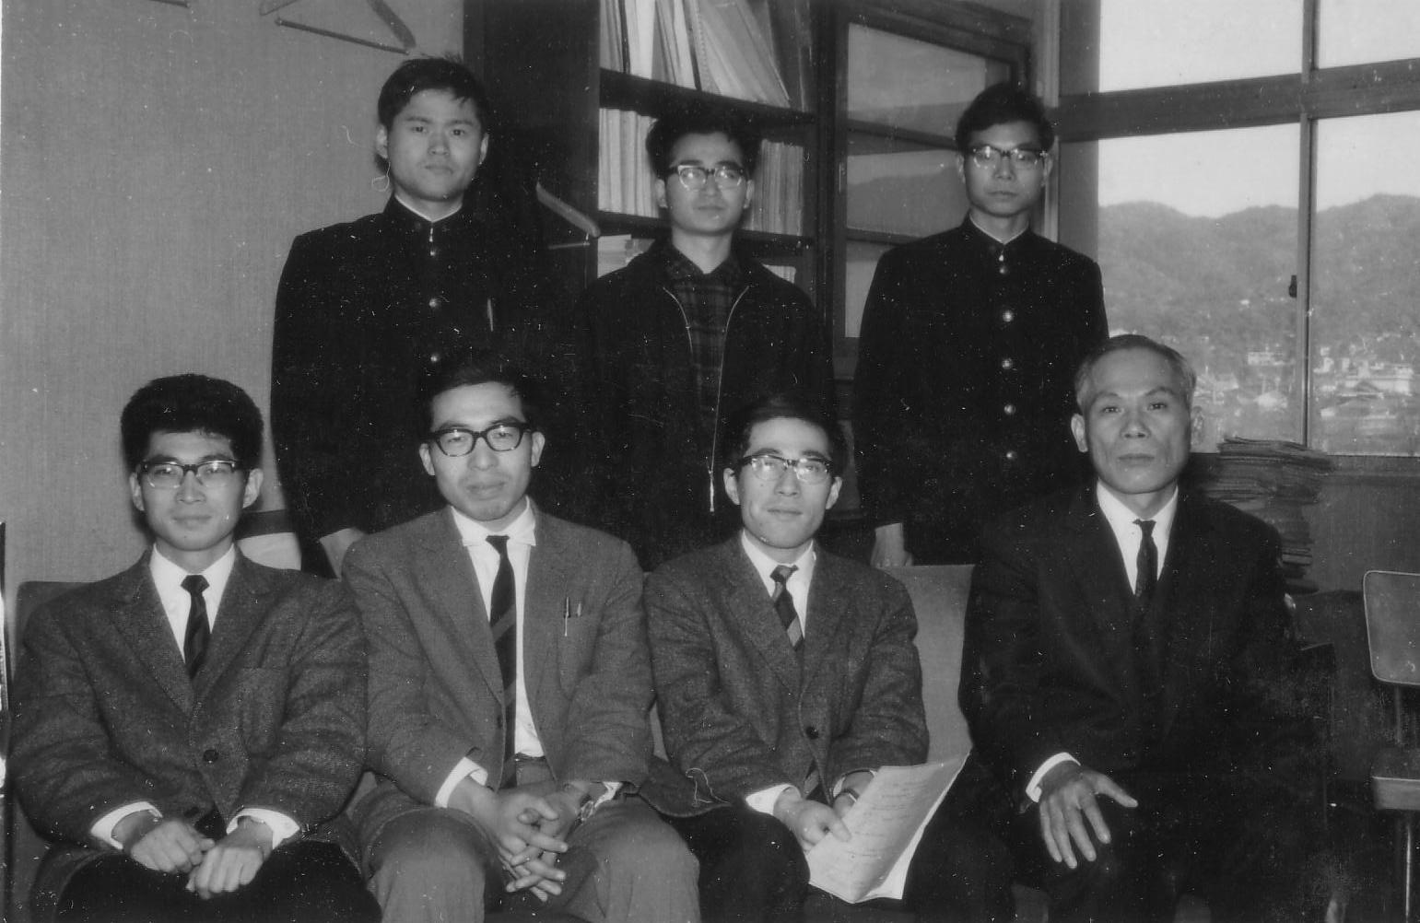
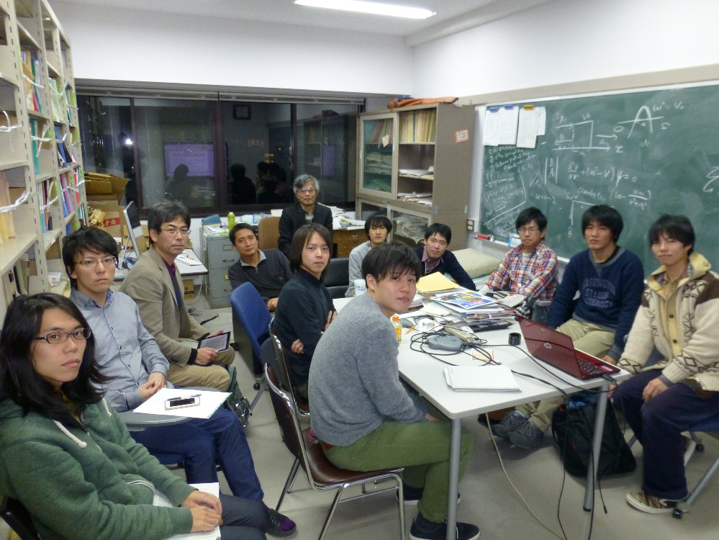
P5 担当：天体核研究室 田中貴浩（教授） 細川隆史（准教授） 瀬戸直樹（助教） 久徳浩太郎（准教授）
1967年
2015年
http://www-tap.scphys.kyoto-u.ac.jp/P5/index.html

Slide 2
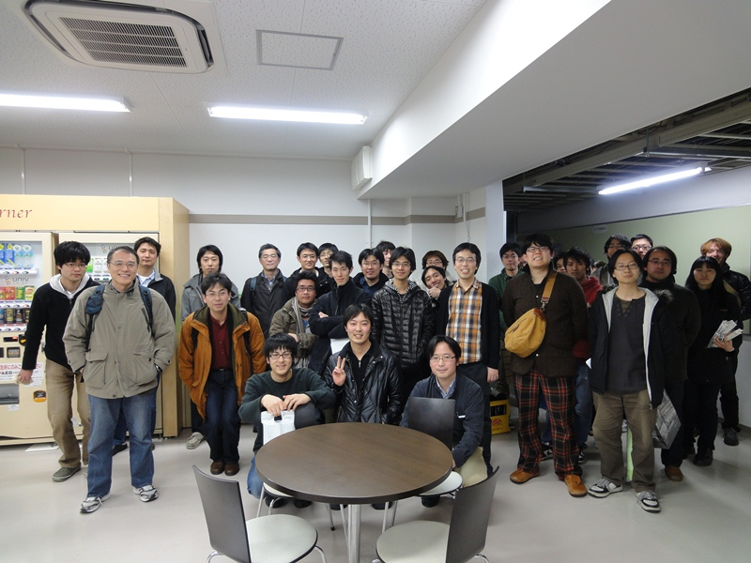
天体核研究室
重力・宇宙論・天体物理を理論的に研究する（基礎物理学研究所の宇宙グループとも緊密）
一般相対性理論
重力波物理学・天文学
インフレーション宇宙論
初代天体の形成・進化
暗黒物質と構造形成
高エネルギー天体現象
…
2012年
http://www-tap.scphys.kyoto-u.ac.jp/P5/index.html

Slide 3
P5 前期
宇宙論・天体物理のため重力の基礎を習得する天体物理実験の基礎を習得する
P5/P6とも理論ゼミは天体核の教員が担当
P5はランダウ・リフシッツ「場の古典論」10章以降＝一般相対論を輪講（従来）
P6は高原文郎「宇宙物理学」などを輪講
実験基礎は宇宙線研究室の教員が担当
詳しくはP6で
http://www-tap.scphys.kyoto-u.ac.jp/P5/index.html

Slide 4
P5 後期
基礎となる（英語の）論文を読み、課題として数値計算により先行研究の結果を再現する
複数の課題から1つを選択し、班に分かれる
1課題につき2-3名、教員1名＋α
議論を通じて理解を深めることを最重要視
最低限のレベルの課題は全員に達成してもらう
進度によってさらに高度な課題に挑戦する
http://www-tap.scphys.kyoto-u.ac.jp/P5/index.html

Slide 5
最近の課題
インフレーション宇宙とゆらぎの発展
重力崩壊とブラックホール形成
重力崩壊と原始星形成
原始惑星系円盤の粘性進化と散逸
惑星軌道の自転・公転共鳴による進化
ブラックホール合体からの重力波の計算・解析
ブラックホール時空の摂動（Hawking放射など）
他にも事前の相談に応じ課題のアレンジが可能：適切な参考文献・妥当な数値計算の課題があれば
http://www-tap.scphys.kyoto-u.ac.jp/P5/index.html

Slide 6
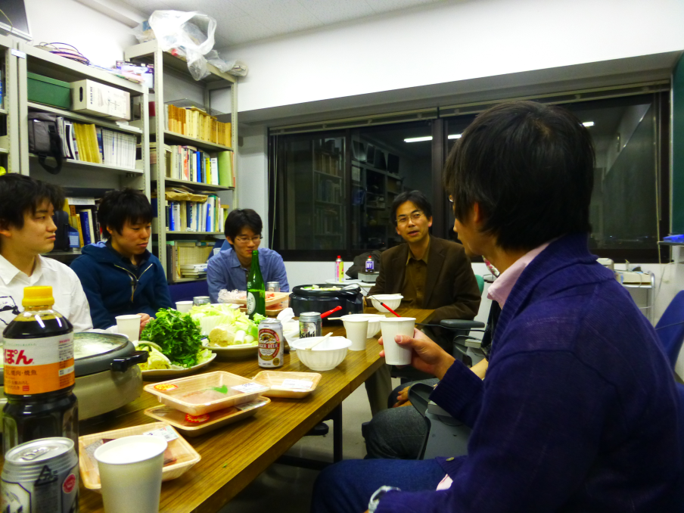
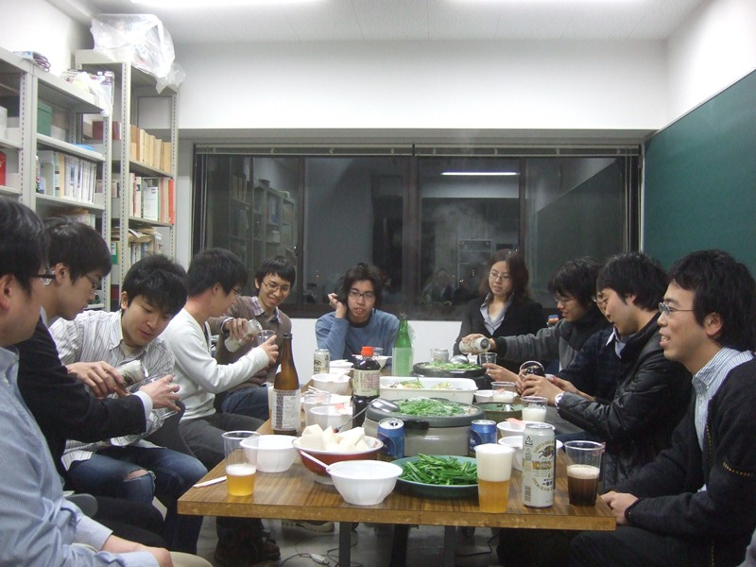
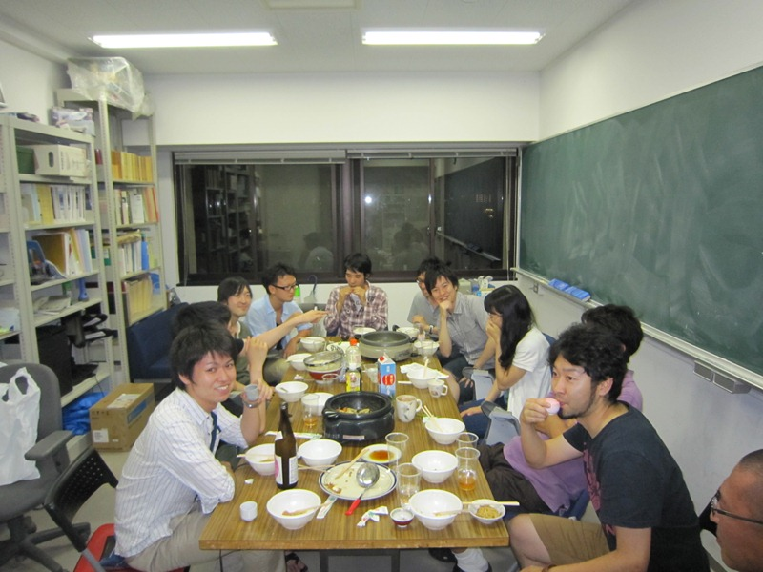
懇親会をすることも
http://www-tap.scphys.kyoto-u.ac.jp/P5/index.html

